Slide 1
Osnove gastronomije PREHRANSKI VIDIKI HRANLJIVIH SNOVI - Ogljikovi hidrati
Barbara Herlah, univ. dipl. inž. živ. teh.

Slide 2
Ogljikovi hidrati (OH) v prehrani
Čisti ogljikovi hidrati
Kompleksni ogljikovi hidrati
MONOSAHARIDI
(glukoza, fruktoza, galaktoza)
DISAHARIDI
(saharoza, laktoza)
OLIGOSAHARIDI
(dekstrini)
POLISAHARIDI
(škrob, glikogen)
Čisti OH
+
Prehranske vlaknine

Slide 3
Zastopanost OH v prehrani

Slide 4
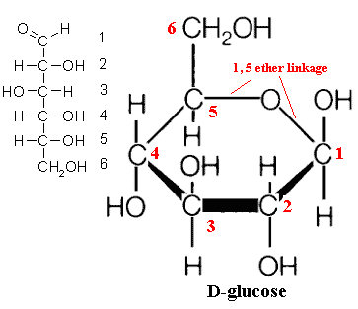
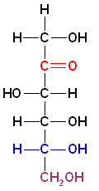
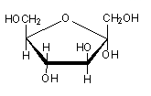
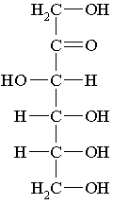
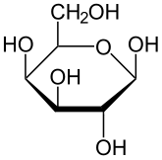
MONOSAHARIDI
Fruktoza
Galaktoza

Slide 5
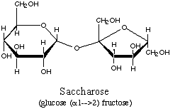
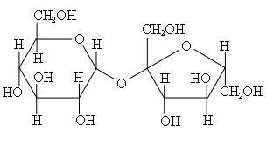
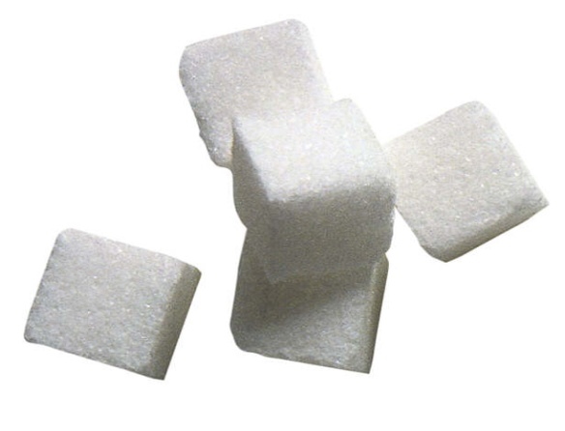
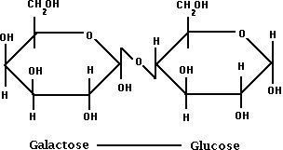
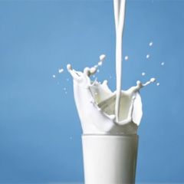
DISAHARIDI - saharoza, laktoza
Saharoza
Laktoza

Slide 6
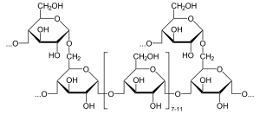
POLISAHARIDI - škrob, dekstrini, glikogen
Glikogen
Škrob
Celuloza

Slide 7
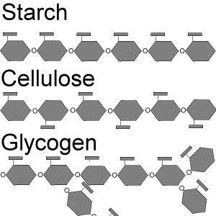
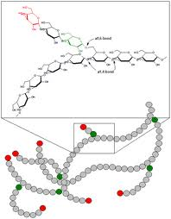
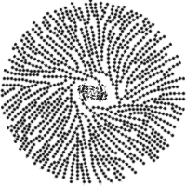
Škrob, celuloza in glikogen
Glikogen

Slide 8
Ogljikovi hidrati
Oskrbujejo telo z energijo,
1 g ogljikovih hidratov sprosti 17 kJ ali 4 kcal energije.
s svojimi sestavinami so vključeni v vsako telesno celico.
Nastajajo predvsem v rastlinah s fotosintezo, zato so glavna sestavina živil rastlinskega izvora.

Slide 9
Ogljikovi hidrati
Najpomembnejši hitri vir energije v telesu:
v krvi – ok. 25 g (glukoza)
v jetrih 100 g (glikogen)
v mišicah 200-400 g (glikogen) odvisno od prehrane in glede na fizično aktivnost!

Slide 10
Poraba telesnih zalog OH
Mirovanje
Hiter tek (intenziven napor)
ok. 6 g glukoze/uro
Zaloge zadoščajo za 1 dan
do 150 g glukoze/uro
Zaloge zadoščajo za 90 min

Slide 11
Ogljikovi hidrati - potrebe
Skupaj naj ogljikovi hidrati predstavljajo več kot 50 % dnevnega energijskega vnosa.
Enostavni sladkorji (mono- in disaharidi) ter rafinirani ali modificirani škrobi (npr. maltodekstrin) naj ne prispevajo več kakor 10 % dnevnega energijskega vnosa!
Energija, ki jo dobimo z ogljikovimi hidrati in je ne porabimo, se uskladišči kot glikogen oziroma tudi kot maščevje.

Slide 12
Ogljikovi hidrati - lastnosti
Enostavni OH so topni v vodi. Škrob ni topen – v hladni vodi nabrekne, v vroči pa zakleji.
Enostavni OH so sladkega okusa – najslajša je fruktoza, sledi kuhinjski sladkor (saharoza), ostali mono- in di- saharidi so manj sladki.
Sladkastega okusa je tudi glikogen, škrob pa postane sladkast po delovanju amilaze v slini.
S segrevanjem kuhinjskega sladkorja brez vode dobimo karamel. S segrevanjem škroba na suhi vročini dobimo dekstrine.

Slide 13
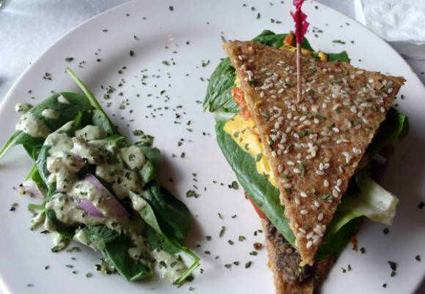
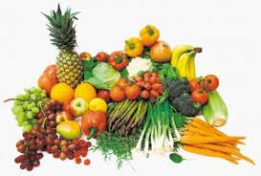
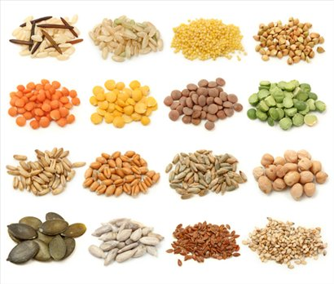
Prehranske vlaknine
Prištevamo jih k ogljikovim hidratom.
Praviloma nimajo izkoristljive energijske vrednosti.
Imajo celo vrsto različnih pomembnih funkcij v prebavnem traktu.
Ugodno vplivajo na presnovo.

Slide 14
Prehranske vlaknine
Netopne
Topne
Celuloza, lignin, hemiceluloza idr.
Nespremenjene skozi prebavni trakt (izjema lignin).
Vir: žita, sadje, zelenjava
Pektin, inulin, topna hemiceluloza idr.
Bakterije v kolonu jih delno ali v celoti prebavijo.
Vir: večina sadja in zelenjave, v zadnjem času se omenjajo gobe, alge

Slide 15
Prehranske vlaknine - lastnosti
Netopne
Topne
Povečujejo maso fecesa.
Povečujejo hitrost tranzita skozi kolon.
Zmanjšujejo absorpcijo maščob in žolčnih kislin – ujamejo se v fibrozno mrežo.
Zmanjšujejo absorpcijo kancerogenih substanc.
Tvorijo zelo viskozne raztopine, ki upočasnjujejo praznjenje želodca in tankega črevesa in dajejo občutek sitosti.
Zaradi povečane viskoznosti je zmanjšana absorpcija žolčnih kislin in glukoze hipoholesterolni učinek.
Prebiotični učinek črevesna mikroflora jih metabolizira in se tako razmnožuje.
Izboljšajo razpoložljivost mineralov.

Slide 16
Prehranske vlaknine - potrebe
V dnevni prehrani naj vlaknina predstavlja :
10 g/4,18 MJ (1000 kcal) pri moških, oz.
12,5 g/4,18 MJ (1000 kcal) pri ženskah.
Orientacijsko naj vnos vlaknin ne bo manjši od 30 g/dan.
Učinki posameznih komponent prehranske vlaknine so različni, priporočljiv je zadovoljiv vnos obeh vlaknin.

Slide 17
Prehranske vlaknine – lastnosti (+)
Vlaknina sodi med varovalne snovi:
upočasni praznjenje želodca,
zmanjšuje energijsko gostoto hrane,
pospešuje prebavo v tankem in debelem črevesju.
Zavira nastanek številnih bolezni in funkcijskih motenj: zaprtost, divertikulozo debelega črevesa, rak na debelem črevesu, žolčne kamne, prekomerno telesno maso, povišan holesterol v krvi, sladkorno bolezen, arteriosklerozo.

Slide 18
Prehranske vlaknine – lastnosti (-)
Zaradi velikega vnosa prehranske vlaknine se nekoliko zmanjša absorpcija večvalentnih kationov (Ca⁺⁺, Mg⁺⁺, Fe⁺⁺, Zn⁺⁺), kar pa se več kot izravna z njihovo višjo vsebnostjo.
Na to moramo biti pozorni le pri povečanem uživanju prehranske vlaknine (npr. otrobov) zaradi terapevtskih razlogov.

Slide 19
Prehranske vlaknine - inulin
Inulin je topna vlaknina, ki sodi med neškrobne polisaharide.
Kemično je sestavljen iz verige fruktoz z eno končno molekulo glukoze.
Predstavlja rezervno hrano rastlinam (topinambur, artičoke, cikorija, čebula)
Ne prištevamo ga k aditivom.
Je prebiotik.

Slide 20
Inulin - lastnosti
Je skoraj brez energije.
Ima ugodne učinke na zdravje:
niža holesterol in trigliceride v krvi,
ima nizek glikemični indeks,
ne dela zobnih oblog,
je aktivator bifidus bakterije.
Izboljšuje tehnološke in senzorične lastnosti živil:
prispeva k občutku polnosti v ustih in k boljši teksturi,
vpliva na viskoznost, ima želirne sposobnosti.

Slide 21
Glikemični indeks
Glikemični indeks se uporablja za meritev hitrosti prehoda glukoze v krvi.
Primerja porast krvnega sladkorja drugega živila s porastom krvnega sladkorja po zaužitju belega kruha (ali čiste glukoze).
Čim nižji je glikemični indeks, tem primernejše je živilo, ker je porast količine sladkorja nizek.

Slide 22
Določanje glikemičnega indeksa
Krivulja koncentracije krvnega sladkorja po zaužitju dveh živil
Nizek glikemični indeks imajo živila:
ki vsebujejo veliko vlaknin in
ki imajo škrob v taki obliki, da traja prebava dlje časa.
Referenčno živilo je običajno glukoza ali bel kruh

Slide 23
Glikemični indeks
Nizek glikemični indeks – KOMPLEKSNI OH
Visok glikemični indeks
+
-
Rastlinska živila, ki so nepredelana - vsebujejo veliko vlaknin, vitaminov in mineralov, tudi beljakovin
ki imajo škrob v taki obliki, da traja prebava dlje časa
enostavni OH (monosaharidi, disaharidi)
izolirani OH, rafiniran in modificiran škrob;
Izjema je fruktoza, ki ne povzroča hitrih nihanj krvnega sladkorja.

Slide 24
Glikemični indeks hrane
Vir: Medvešček, Marko. Sladkorna bolezen ( 1999)
 | Hrana | Gikemični indeks
Primerjalno živilo | beli kruh | 100
Zelo hiter prehod glukoze v kri – manj primerno za sladkornega bolnika | glukoza pečen krompir koruzni kosmiči pire iz krompirjevih kosmičev | 138 121 119 118
Počasnejši prehod glukoze v kri kot pri belem kruhu – toliko bolj primerno, kolikor nižji je glikemični indeks | kruh iz črne moke rozine riž mlad krompir sladkor (saharoza) banana rženi polnozrnati kruh kuhani fižol v zrnju pomaranča grozdje testenine iz bele moke testenine iz polnozrnate moke jabolka fruktoza leča soja | 99 93 81 81 80 76 71 69 62 62 59 53 52 41 32 25

Slide 25
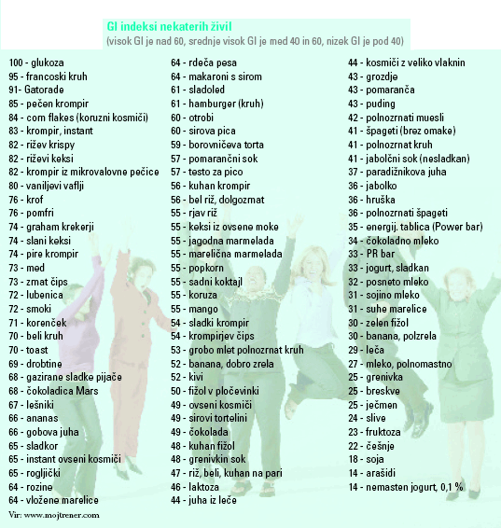

Slide 26
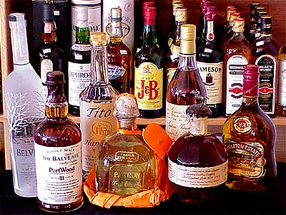
Alkohol
V prehrani ima raznovrstne učinke. Predvsem so pomembni:
velika energijska gostota (29 kJ/g, oz. 7 kcal/g),
neugoden učinek na absorpcijo številnih esencialnih snovi v črevesu,
ob zlorabi možno izpodrivanje življensko pomembnih snovi iz hrane.

Slide 27
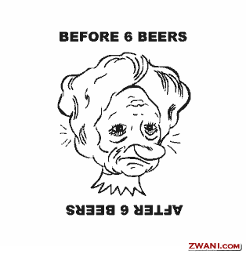
Akutni učinki pitja alkohola
zaužit na tešče zniža raven sladkorja v krvi, povzroča dvig trigliceridov in krvnega tlaka, povzroči premik krvi iz notranjosti na periferijo (rdečica, segretje kože);
povečuje bazalni metabolizem (povečano nastajanje in oddajanje toplote);
ima močan diuretični učinek, kar lahko pripelje do motnje absorpcije mineralnih snovi;
zaradi draženja želodčne sluznice ali neposrednega vpliva na ravnotežni organ v notranjem ušesu pride do slabosti in vrtoglavice;
že manjši odmerki zmanjšajo zmogljivost mišic;
umirjujoče ali poživljujoče deluje na centralno živčevje;

Slide 28
Kronični učinki pitja alkohola
odvisnost, ki lahko pripelje do okvare organov in živcev, zmedenost, psihične motnje;
zamaščena jetra, ki pripeljejo do jetrne ciroze;
okvare na trebučni slinavki, srčni mišici;
povečuje tveganje za nastanek raka v ustni votlini, žrelu, požiralniku, na dojkah in debelem črevesu pri ljudeh v srednjih letih in starih ljudeh;
pri mladih predvsem tveganje nasilne smrti, zlasti zaradi prometnih nesreč.

Slide 29
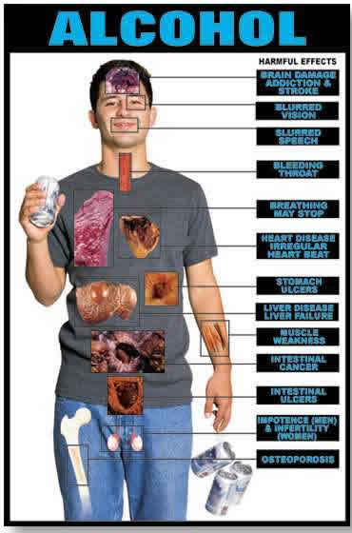
Škodljivi učinki alkohola
Možganske poškodbe, zasvojenost, kap
Zamegljen vid
Nerazločno govorjenje
Krvaveče grlo
Možna ustavitev dihanja
Bolezen srca, nepravilen srčni utrip
Rana na želodcu
Bolezni ledvic
Oslabitev mišic
Rak na črevesju
Impotenca in infertilnost
osteoporoza

Slide 30
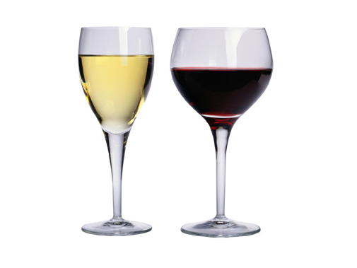
Pozitivni učinki pitja alkohola
Ima tudi varovalen učinek zaradi:
zvišanja HDL holesterola v krvi,
zmanjšanja zgoščevanja krvnih ploščic,
znižanja fibrinogena in povečanja fibrinolize.
Potrebno je poudariti, da negativni učinki alkohola
daleč presegajo pozitivne, zato alkohola ne moremo in
ne smemo priporočati za zaščito pred srčnim infarktom.

Slide 31
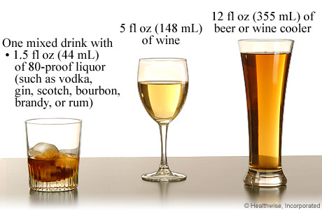
Mejne vrednosti alkohola
So zelo individualne.
Za sprejemljivo se šteje za odraslega moškega količina 20 g alkohola na dan, vendar se ga naj ne bi uživalo vsak dan.
20 g alkohola ustreza ok. 0,5 l piva, 0,25 l vina in 0,06 l vinjaka (žganja) (Referenčne vrednosti za vnos živil, 2004)

